Slide 1

The nuances of nonverbal communication
in different national cultures
非语言沟通的细微差别
在不同的民族文化

Slide 2
Human communication needs to be carried out through "verbal" and "non-verbal" two kinds of media. Successful intercultural communication requires communicators to understand not only verbal information, but also non-verbal information. Non-verbal behavior systems can be roughly divided into four categories: body language, spatial relations, paralanguage, and temporal relations. Studies show that about 35 percent of communication between people is verbal and the other 65 percent is nonverbal. Some scholars even believe that only 3% of people's emotional information transmission is carried out by verbal communication, while the other 97% of transmission is dependent on non-verbal communication.
人类交流需要通过"语言"和"非语言"两种媒体进行。成功的跨文化交流不仅需要沟通者了解口头信息，还需要了解非语言信息。非语言行为系统大致可分为四类：肢体语言、空间关系、副语言和时间关系。研究表明，大约35%的人之间的沟通是口头的，另外65%是非语言的。有学者甚至认为，只有3%的人的情感信息传递是通过口头交流进行的，而另外97%的传递依赖于非语言交流。
Notes:
人类交流需要通过"语言"和"非语言"两种媒体进行。成功的跨文化交流不仅需要沟通者了解口头信息，还需要了解非语言信息。非语言行为系统大致可分为四类：肢体语言、空间关系、副语言和时间关系。研究表明，大约35%的人之间的沟通是口头的，另外65%是非语言的。有学者甚至认为，只有3%的人的情感信息传递是通过口头交流进行的，而另外97%的传递依赖于非语言交流。

Slide 3
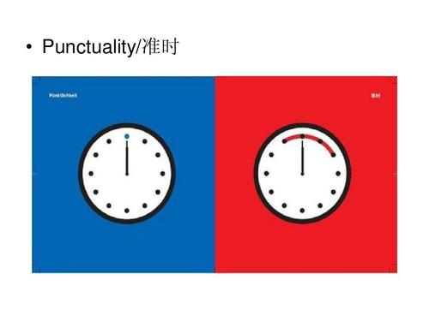
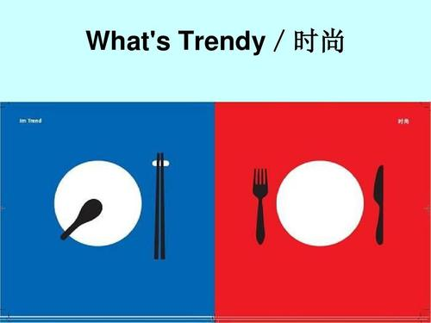
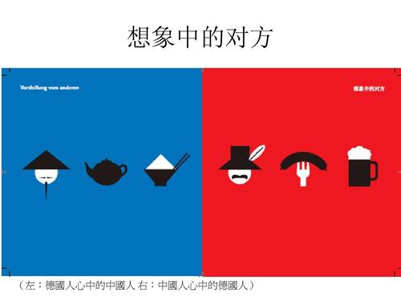
There are three criteria that distinguish different cultures: power differences, individualism and collectivism, and masculinity and femininity.
cultural differences have three concepts: context, space and time.
语言学家萨莫瓦认为，"文化与非语言交流有关"。人类非语言行为的构成和结果往往由某些文化结果决定。权力差异、个人主义和集体主义，以及阳刚之气和女性气质。
正如语言学家霍尔所描述的，文化差异有三个概念：背景、空间和时间。
Notes:
语言学家萨莫瓦认为，"文化与非语言交流有关"。人类非语言行为的构成和结果往往由某些文化结果决定。权力差异、个人主义和集体主义，以及阳刚之气和女性气质。
正如语言学家霍尔所描述的，文化差异有三个概念：背景、空间和时间。

Slide 4

Body Language: Body language includes appearance, body movements, and paralanguage
肢体语言：肢体语言包括外貌、身体运动和半身语言
context
Appearance:
People get their first impressions from appearance, including body shape, height, skin and hair color, clothing and accessories. For example, Chinese women think white skin is beautiful; Westerners believe that handsome, tall and dark skin are the symbols of men, while women should be beautiful, slim and have yellow hair. Male chauvinism has led westerners to believe that the characteristics of men should be beards and chest hair. Both men and women in the West want to show their power and status by wearing decent clothes and jewelry. For example, IBM requires its employees to wear white shirts and black suits to show the image of its good credit and reputation.
In Spain, people of high status are often seen wearing suits and ties in hot weather.
外观：
人们从外表中获得第一印象，包括体型、身高、皮肤和头发颜色、服装和配饰。例如，中国女性认为白皮肤是美丽的：西方人认为英俊、高大、黑皮肤是男人的象征，而女人应该漂亮、苗条、黄头发。男性沙文主义使西方人相信男人的特点应该是胡须和胸毛。西方的男性和女性都希望通过穿体面的衣服和珠宝来展示他们的力量和地位。例如，IBM 要求其员工穿白衬衫和黑色西装，以展示其良好信誉和声誉的形象。
在西班牙，人们经常看到高地位的人在炎热的天气里穿着西装打领带。
Notes:
外观：
人们从外表中获得第一印象，包括体型、身高、皮肤和头发颜色、服装和配饰。例如，中国女性认为白皮肤是美丽的：西方人认为英俊、高大、黑皮肤是男人的象征，而女人应该漂亮、苗条、黄头发。男性沙文主义使西方人相信男人的特点应该是胡须和胸毛。西方的男性和女性都希望通过穿体面的衣服和珠宝来展示他们的力量和地位。例如，IBM 要求其员工穿白衬衫和黑色西装，以展示其良好信誉和声誉的形象。
在西班牙，人们经常看到高地位的人在炎热的天气里穿着西装打领带。

Slide 5

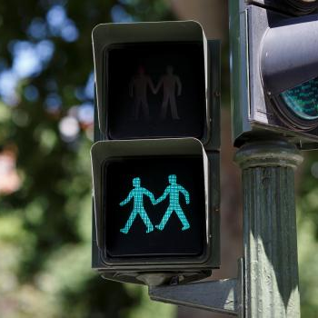


Body movements:
In different cultures, different body movements convey different meanings. In the West, for example, a woman walking with her hips swinging is considered attractive and elegant; To the Chinese, this posture is frivolous and dissolute. Shoulders are common in western and English-speaking countries. People who shrug their shoulders often frown and bend their arms, palms up, to show "I don't know", "how to solve this situation", while Chinese people often shake their heads or wave their hands to express the same meaning. Chinese people often shake hands and touch people, regardless of gender, while Westerners do not. Touching other people's bodies is often illegal in the West, especially for young women, as it implies obscenity and harassment. In China, there are some social taboos that refer to contact between the opposite sex, but it is acceptable and acceptable for women to hold hands with each other and men to walk arm in arm.
身体运动：
在不同的文化中，不同的身体运动传达不同的含义。例如，在西方，一个女人走路时臀部摆动被认为是有吸引力和优雅的：对中国人说，这种姿态是轻浮和荒凉的。肩膀在西方和英语国家很常见。耸耸肩的人常常皱着眉头，弯下手臂，手掌向上，以示"我不知道"、"如何解决这种情况"，而中国人则常常摇头或挥手表达同样的含义。中国人经常握手和触摸人，不分性别，而西方人不握手。在西方，触摸他人的身体通常是非法的，尤其是对年轻女性而言，因为这意味着淫秽和骚扰。在中国，有一些社会禁忌，指异性之间的接触，但女性相互牵手，男性手牵手行走是可以接受的。
Notes:
身体运动：
在不同的文化中，不同的身体运动传达着不同的含义。例如，在西方，一个女人走路时臀部摆动被认为是有吸引力和优雅的：对中国人，这种姿态是轻浮和放荡的。肩膀在西方和英语国家很常见。耸耸肩的人常常皱着眉头，弯下双臂，手掌向上，以示"我不知道"，"如何解决这种情况"，而中国人则经常摇摇头或挥手表达同样的含义。中国人经常握手和触摸人，不分性别，而西方人则不。在西方，触摸他人的身体通常是非法的，尤其是对年轻女性而言，因为这意味着淫秽和骚扰。在中国，有一些社会禁忌，指异性之间的接触，但女性牵手和男性手牵手走路是可以接受的。虽然西方人持有不同的观点，但他们不介意触摸异性，而同性接触，如男人手牵手在街上行走，他们将被视为同性恋。站立和坐着在不同的文化中有不同的文化含义。在西方国家，站立的人往往比坐着的人拥有更高的地位和地位。站立或四处走动似乎表明"我处于更高的地位，我控制着谈话"。然而，在中国，情况正好相反。我们经常把坐着的人当负责人。

Slide 6
Body movements:
While westerners hold a different view, they don't mind touching between the opposite sex, while the same sex touching, such as men walking on the street holding hands, they will be regarded as gay. Standing and sitting have different cultural meanings in different cultures. In Western countries, people who stand often have higher status and position than those who sit. Standing or moving around seems to indicate that "I am in higher status, I am in control of the conversation". In China, however, the situation is just the opposite. We often think of the seated person as the one in charge.
身体运动：
虽然西方人持有不同的观点，但他们不介意在异性之间接触，而同性接触，如男人牵手在街上行走，他们将被视为同性恋。站立和坐着在不同的文化中有不同的文化含义。在西方国家，站立的人往往比坐着的人有更高的地位和地位。站立或四处走动似乎表明"我处于更高的地位，我控制着谈话"。然而，在中国，情况正好相反。我们常常认为坐着的人是负责人。
Notes:
身体运动：
在不同的文化中，不同的身体运动传达着不同的含义。例如，在西方，一个女人走路时臀部摆动被认为是有吸引力和优雅的：对中国人，这种姿态是轻浮和放荡的。肩膀在西方和英语国家很常见。耸耸肩的人常常皱着眉头，弯下双臂，手掌向上，以示"我不知道"，"如何解决这种情况"，而中国人则经常摇摇头或挥手表达同样的含义。中国人经常握手和触摸人，不分性别，而西方人则不。在西方，触摸他人的身体通常是非法的，尤其是对年轻女性而言，因为这意味着淫秽和骚扰。在中国，有一些社会禁忌，指异性之间的接触，但女性牵手和男性手牵手走路是可以接受的。虽然西方人持有不同的观点，但他们不介意触摸异性，而同性接触，如男人手牵手在街上行走，他们将被视为同性恋。站立和坐着在不同的文化中有不同的文化含义。在西方国家，站立的人往往比坐着的人拥有更高的地位和地位。站立或四处走动似乎表明"我处于更高的地位，我控制着谈话"。然而，在中国，情况正好相反。我们经常把坐着的人当负责人。

Slide 7
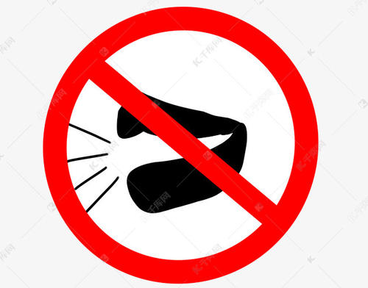
Para language:
Different cultures influence the way we use para languages. Arabs, for example, speak loudly because they think loud is a sign of strength and sincerity, while Thais think it is impolite to speak loudly. In Japan, raising the volume of a voice suggests a lack of self-control, while a soft voice suggests gentleness. In America, talking loudly means being angry and frustrated. Western countries and China have different views on volume. For example, Westerners laugh loudly when they are making public speeches or attending celebrations but speak less loudly than Chinese when they are giving lectures, chatting and answering the phone. Therefore, westerners are not used to seeing Chinese people talking loudly and talking on the phone. They can't stand the high volume of TV or radio in trains, planes, boats, restaurants or even private rooms, because such environment is not conducive to communication.
帕拉语：
不同的文化影响我们使用段语言的方式。例如，阿拉伯人大声说话是因为他们认为大声说话是力量和诚意的象征，而泰国人则认为大声说话是不礼貌的。在日本，提高声音量意味着缺乏自制力，而柔和的声音则表明柔和。在美国，大声说话意味着愤怒和沮丧。西方国家和中国对数量有不同的看法。例如，西方人在发表公开演讲或参加庆祝活动时会大笑，但在演讲、聊天和接听电话时，他们说话的大声程度不如中国人。因此，西方人不习惯看到中国人大声说话和打电话。他们无法忍受火车、飞机、船只、餐馆甚至私人房间的大量电视或收音机，因为这样的环境不利于沟通。
Notes:
准语言：不同的文化影响我们使用准语言的方式。例如，阿拉伯人大声说话，因为他们认为大声说话是力量和诚意的象征，而泰国人则认为大声说话是不礼貌的。在日本，提高声音的音量意味着缺乏自制力，而柔和的声音则意味着温柔。在美国，大声说话意味着愤怒和沮丧。西方国家和中国对数量有不同的看法。例如，西方人在发表公开演讲或参加庆祝活动时会大声笑，但在讲课、聊天和接听电话时，他们说话的声音不如中国人大。因此，西方人不习惯看到中国人大声说话和打电话。他们无法忍受火车、飞机、船只、餐馆甚至私人房间的大量电视或收音机，因为这样的环境不利于沟通。

Slide 8
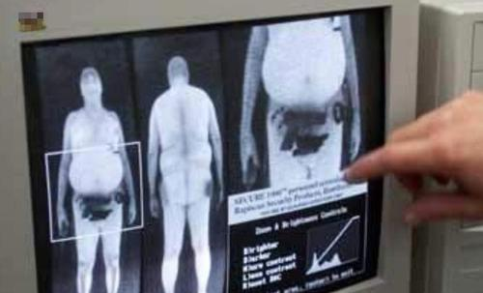
Space 空间
The study of the effects of spatial distance and personal space on people's communication is called spatial relations. When we talk about spatial distance, we often refer to personal privacy, seating distance and furniture placement. 空间距离和个人空间对人们交流的影响研究被称为空间关系。当我们谈论空间距离时，我们经常提到个人隐私、座位距离和家具位置。
Personal privacy:
The cultures of countries that emphasize personal space, such as Britain, the United States, Germany and Australia, generally require more personal space than those that emphasize collectivism. In China, students do not sit side by side with teachers or employees do not sit side by side with bosses, showing their obedience and respect to their superiors. Americans' privacy often refers to physical space. They fence their back yards and open their front yards for visitors to visit. In China, privacy and personal space are more about people's minds, i.e. spiritual privacy, than real things like houses or other physical objects.
个人隐私：
强调个人空间的国家（如英国、美国、德国和澳大利亚）的文化通常比强调集体主义的国家需要更多的个人空间。在中国，学生不与老师并肩坐着，员工不与老板并肩坐着，表现出对上级的服从和尊重。美国人的隐私通常是指物理空间。他们围栏他们的后院，并打开他们的前院供游客参观。在中国，隐私和个人空间更多的是关于人们的思想，即精神隐私，而不是真实的东西，如房子或其他实物。
Notes:
个人隐私：
强调个人空间的国家（如英国、美国、德国和澳大利亚）的文化通常比强调集体主义的国家需要更多的个人空间。在中国，学生不与老师并肩坐着，员工不与老板并肩坐着，表现出对上级的服从和尊重。美国人的隐私通常是指物理空间。他们围栏他们的后院，并打开他们的前院供游客参观。在中国，隐私和个人空间更多的是关于人们的思想，即精神隐私，而不是真实的东西，如房子或其他实物。

Slide 9

Seat distance: it reflects people’s status. In the United States, people are used to talking to the person sitting across from them, and the person at the head of the table is considered to be the leader. In western countries, the table is often rectangular, westerners think that the most honorable seat is next to the host, the father always sits in front of the table, the children sit on both sides of the table, everyone has his own fixed position. In China, the table is often round and the most conspicuous seat is considered the most honorable seat. The older generation often sits at the head of the table while others have no fixed position. Children often sit with their mothers for the most part. Therefore, at banquets, Chinese and western countries have different seating arrangements.
座位距离：
它反映了人们的地位。在美国，人们习惯于与坐在他们对面的人交谈，而桌子头的人被认为是领导者。在西方国家，桌子往往是长方形的，西方人认为最尊贵的座位是旁边的主人，父亲总是坐在桌子前面，孩子们坐在桌子的两边，每个人都有自己的固定位置。在中国，桌子通常是圆的，最显眼的座位被认为是最光荣的座位。老一辈人经常坐在桌子的头，而其他人没有固定的位置。大多数情况下，孩子们经常和母亲坐在一起。因此，在宴会上，中西两国有不同的座位安排。
Notes:
座位距离：
它反映了人们的地位。在美国，人们习惯于与坐在他们对面的人交谈，而桌子头的人被认为是领导者。在西方国家，桌子往往是长方形的，西方人认为最尊贵的座位是旁边的主人，父亲总是坐在桌子前面，孩子们坐在桌子的两边，每个人都有自己的固定位置。在中国，桌子通常是圆的，最显眼的座位被认为是最光荣的座位。老一辈人经常坐在桌子的头，而其他人没有固定的位置。大多数情况下，孩子们经常和母亲坐在一起。因此，在宴会上，中西两国有不同的座位安排。

Slide 10
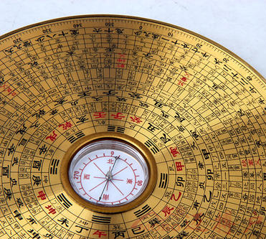
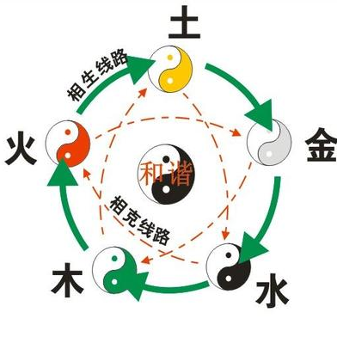
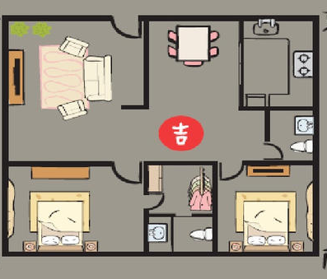
Furniture is put : the furniture in the home is put and culture are concerned. For example, French, Italians and Mexicans visiting Americans may be surprised to see their living room furniture placed opposite the television. For them, conversation is important, and sitting in front of the TV is not conducive to conversation. In their country, furniture is arranged to facilitate conversation and interaction. In the west, furniture is not very crowded, while the Chinese furniture makes the room too crowded.
家具放在：
家里的家具是放的，文化是有关。例如，到访美国的法国人、意大利人和墨西哥人可能会惊讶地看到他们的客厅家具放在电视对面。对他们来说，谈话很重要，坐在电视机前不利于谈话。在他们的国家，家具被安排，以促进对话和互动。在西方，家具不是很拥挤，而中国家具使房间太拥挤。
Notes:
家具放在：
家里的家具是放的，文化是有关。例如，到访美国的法国人、意大利人和墨西哥人可能会惊讶地看到他们的客厅家具放在电视对面。对他们来说，谈话很重要，坐在电视机前不利于谈话。在他们的国家，家具被安排，以促进对话和互动。在西方，家具不是很拥挤，而中国家具使房间太拥挤。

Slide 11

time
Time is money
Efficiency is life
We can determine a culture's attitude toward time by how fast it does things and how quickly it reacts to specific events. Americans, the pace of life fast, do things quickly. People in other places have a different attitude toward time, and as a result, the pace of life is different from the fast pace in the United States. One study suggests that people's perception of time can even be measured by the speed at which they walk. Americans walk significantly faster than Indonesians.
我们可以通过一种文化对时间的态度来判断它做事的速度，以及它对特定事件的反应有多快。美国人，生活节奏快，做事快。其他地方的人对时间有不同的态度，因此，生活节奏与美国的快节奏不同。一项研究表明，人们对时间的感知甚至可以用他们走路的速度来衡量。美国人走路的速度比印尼人快得多。
Notes:
我们可以通过一种文化对时间的态度来判断它做事的速度，以及它对特定事件的反应有多快。美国人，生活节奏快，做事快。其他地方的人对时间有不同的态度，因此，生活节奏与美国的快节奏不同。一项研究表明，人们对时间的感知甚至可以用他们走路的速度来衡量。美国人走路的速度比印尼人快得多。

Slide 12
Thanks for watching
Peng xiaoying

